Slide 1

    以弗所書
    【新約教會觀】

Slide 2
以弗所書第一章：帶著使命的揀選
教會是神在創世之前的揀選，帶著使命，要使祂榮耀的恩典得著稱讚。
神旨意的奧秘，要照所安排的，在日期滿足時候，使天上地上一切所有的，都在基督裏面同歸於一。
蒙神揀選，榮耀神的教會必須透過經驗『真知道祂』：恩召的指望，基業的榮耀，神能力的浩大。
以弗所書第二章：神的重造計劃
  保羅提醒外邦信徒不要忘記自己過去的情況，明白得救是本乎恩，所以不能輕視猶太背景信徒.
  耶穌基督的教會，是主在十架上造的一個新人，信徒不分背景種族，都靠耶穌聯絡成為神的家人，彼此聯絡得合式，同被建造，漸漸成為主的聖殿。

Slide 3
以弗所書第三章：外邦福音使命的教會
第一個『因此』，照神從萬世前，在基督裏所定的旨意，要藉教會使地上萬族得知神的智慧。
第二個『因此』，基督因信住在所有信徒裏面，而基督愛的高闊高深是透過眾聖徒一起明白的。
以弗所書第四章 ：和諧人際關係與恩賜的運用
    四1～6：榮耀神的教會建立在合一人際關係上
    四7～16：榮耀神的教會正確地運用主量給各人的恩賜，裝備聖徒各盡其職，先愛中建立自己
    四17～五21：榮耀神的教會，建立在信徒的生活見證，及良好的人際關係上—大家一起，效法基督，穿上新人，不為魔鬼留地方，不叫聖靈擔憂。在愛心與光明中活出神兒女的生活。

Slide 4
以弗所書第四章17～32
【活出新人的樣式】

Slide 5
『所以我說，且在主裏確實的說，你們行事，不要再像外邦人存虛妄的心行事。他們心地昏昧，與神所賜的生命隔絕了，都因自己無知，心裏剛硬，良心既然喪盡，就放縱私慾，貪行種種的污穢。
你們學了基督，卻不是這樣。如果你們聽過他的道，領了他的教，學了他的真理，就要脫去你們從前行為上的舊人。這舊人是因私慾的迷惑，漸漸變壞的。又要將你們的心志改換一新。並且穿上新人，這新人是照著神的形像造的，有真理的仁義，和聖潔。』

Slide 6
『所以你們要棄絕謊言，各人與鄰舍說實話。因為我們是互相為肢體。生氣卻不要犯罪，不可含怒到日落。也不可給魔鬼留地步。從從偷竊的不要再偷。總要勞力，親手作正經事，就可有餘，分給可缺少的人。
污穢的言語，一句不可出口，只要隨事說造就人的好話，叫聽見的人得益處。不要叫神的聖靈擔憂，你們原是受了祂的印記，等候得贖的日子來到。一切苦毒，惱恨，忿怒，嚷鬧，毀謗，並一切的惡毒，都當從你們中間除掉。並要以恩慈相待，存憐憫的心，彼此饒恕，正如神在基督裏饒恕了你們一樣。』
〔以弗所書四17～32〕

Slide 7
    『所以』帶讀者回到上文。
    四1～6：榮耀神的教會建立在合一的人際關係上：同一指望，一主，一信，一洗，一神
    四7～16：榮耀神的教會正確地恩賜運用上，裝備聖徒，使所有肢體 發揮各體的功用，在愛中建立基督的身體。
    四17～五21：榮耀神的教會，建立在信徒的生活見證，新生命的本質—效法基督穿上新人，不為魔鬼留地步，不叫聖靈擔憂。在信心與光明中活出蒙愛兒女的生活。

Slide 8
以弗所書第四章17～32
【活出新人的樣式】

Slide 9
    新生命與新生活準則 〔四17 ～24 〕
    『所以』：『且在在主裏確實的說』，表示下文所說的，是保羅以基督裏面的關係說的，是主感動他說的，是在主耶穌基督面前說的。
    消極性的吩咐 〔四20～24 〕
    『你們行事，不要再像外邦人，存虛妄的心』
    『虛妄的心』指人內在道德的分析定向。信徒行事為人，裏面的道德定向標準，不應與社會中無神的人一般虛妄，隨著潮流擺動，被潮流支配。
    羅得的警惕：『漸漸挪移帳桐，直到所多瑪。所多瑪人在耶和華罪大惡極。』問題出在那裏？
    以斯拉尼希米重建的功課：“眾民無不痛哭，我們在此地娶外女子為妻，干犯了我們的神！”
    溫水煮青蛙

Slide 10
    『他們心地昏昧，與神所賜的生命隔絕了，都因自己無知，心裏剛硬，良心既然喪盡，就放縱私慾，貪行種種的污穢。』
    外邦人的特點作準繩，衡量自己，有沒有那方面與他們相似？【對神溫柔】？
    【莫笑夏娃】
      她讓蛇對她說話，與她對話
      她讓蛇引導她的思想
      她讓蛇引導她的情慾：耳，心，眼，手，口
      她害了自己，也害了亞當，更將罪惡帶進了世界：二人的眼睛就明亮了🡪纔知道自己是赤身露體。
      弟兄們，小心出差時會出錯
      玻璃天花板

Slide 11
    積極性的吩咐 〔四20～24 〕
    『你們學了基督，卻不是這樣。如果你們聽過他的道，領了他的教，學了他的真理，就要脫去你們從前行為上的舊人。這舊人是因私慾的迷惑，漸漸變壞的。又要將你們的心志改換一新。並且穿上新人，這新人是照著神的形像造的，有真理的仁義，和聖潔。』〔四20 ～ 24〕
    『學了基督』：「WWJD」：耶穌基督是榜樣, “道成了肉身，住在我們中間”〔約 14〕
    聽道，受教，活出真理🡪脫去舊人，穿上新人。
    『這新人是照著神的形像造的，有真理的仁義，和聖潔。』；『你們顯在這世代中，好像明光照耀，將生命的道表明出來。』〔腓二15～16〕
    將你們的心志改換一新：誰的工作？：

Slide 12
    屬靈的爭戰〔四25～32〕
    『所以你們要棄絕謊言，各人與鄰舍說實話。因為我們是互相為肢體。生氣卻不要犯罪，不可含怒到日落。也不可給魔鬼留地步。從從偷竊的不要再偷。總要勞力，親手作正經事，就可有餘，分給那缺少的人。』
    人的責任與負面的屬靈誘因
    人的責任：口舌，含怒，偷竊，懶惰
    破壞合一的誘因：最小的舌頭，卻能說大話。
    施比受更為有福：勞力作工，分給那缺少的人
    屬靈因素，『不可給魔鬼留地步』
    約伯記開卷：天堂兩幕
    路二十二3『撒但入了那稱為加略人猶大的心』
    旅客駱駝的故事

Slide 13
    人的責任與正面的屬靈誘因
    人的責任：管理口舌，清潔內心世界，以恩慈相待，彼此饒恕。
    破壞合一的誘因：最小的舌頭，能點著最大的火，內心隱藏污穢，不肯饒恕人。
    『說話浮躁的，如刀刺人；智慧人的舌頭，卻為醫人的良藥。』〔箴十二18〕
    屬靈因素，『不要叫神的聖靈擔憂』
    甚麼樣的行為會叫神的聖靈擔憂？污穢的言語，不造就人的話，苦毒，惱恨，毀謗…『生氣卻不要犯罪，不可含怒到日落。』
    『親愛的弟兄阿，我們的心若不責我們，就可以向神坦然無懼了。』〔約壹三21〕
    神學院畢業後的兩年事奉。

Slide 14
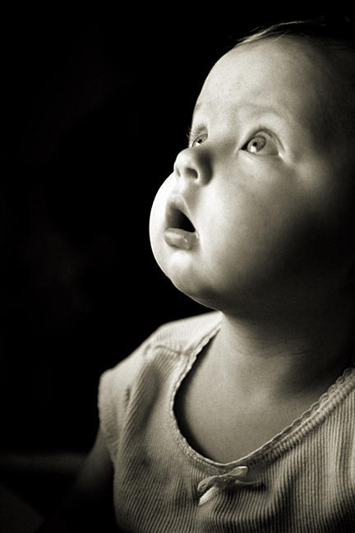
神啊，求你為我造清潔的心，
使我裡面重新有正直的靈
不要丟棄我使我離開你的面，
不要從我收回你聖靈。
求你使我仍得救恩之樂，
賜我樂意的靈來扶持我。
你的杖，你的竿，領我到你的面前，使我走正義路。
神啊，你是拯救我的神，我的好處不在你以外。
我的舌頭高聲歌唱你慈愛，
我的口傳揚讚美你的話，
神啊，求你為我造清潔的心，
使我裡面重新有正直的靈
不要丟棄我使我離開你的面，
不要從我收回你聖靈。
Notes:
智打

